Slide 1
Behov til betaling – Fagkafé
19. nov. 2024

Slide 2
Agenda
Velkommen - Tema for møtet
Oppdateringer i innkjøps- og fakturaløsningen i Unit4
Rapporter og Spørringer
Manuell avslutning av ordre
Hvor kan du finne mer informasjon Opplæring Brukerstøtte
Spørsmål og svar

Slide 3
Agenda
Velkommen - Tema for møtet
Oppdateringer i innkjøps- og fakturaløsningen i Unit4
Rapporter og Spørringer
Manuell avslutning av ordre
Hvor kan du finne mer informasjon Opplæring Brukerstøtte
Spørsmål og svar

Slide 4
Oppdatering Unit4 ERP
Unit4 ERP oppdateres til versjon 7.14
Nedetid 28.11.2024 kl. 16:00-23:59
Endringer i Unit4 ERP ved oppgradering til versjon 7.14 | DFØ
Viktigste endring for Innkjøper og Fagrekvirent:
Når du i tidligere versjoner markerte flere ordrelinjer og deretter gikk inn i én av linjene og endret avgiftssats gjeldende for alle linjer, ble ikke Sum bruttobeløp oppdatert med korrekt beløp. I versjon 7.14 blir dette løst.

Slide 5
Oppdatering av innkjøps- og fakturaløsningen
Innkjøps- og fakturaløsningen blir oppgradert til ny versjon, trolig 07.12.2024
Endret layout på innkjøpsforespørsel, noen nye funksjoner, bl.a. ny kommentar-knapp, og meldings-feltet har endret funksjon
VIS LIVE

Slide 6
Viktige endringer - Innkjøpsordre
Fritekstartikkel
Ny layout innkjøpsforespørsel
Nytt prisfelt - husk å tab ut eller klikk to ganger på blå handlekurv, pass på at varen ble lagt i handlekurven
Varenavn, varenummer og pris vises nå i handlekurven
Obligatorisk avtalefelt (bruk evt. «ingen avtale» ved behov)
Transaksjonstekst – feltet fjernes
Meldingsfeltet – får ny funksjon (se neste slide)
Leveringsbetingelser - ikke velg noe (standard betingelser benyttes automatisk)!
Land på egendefinert adresse

Slide 7
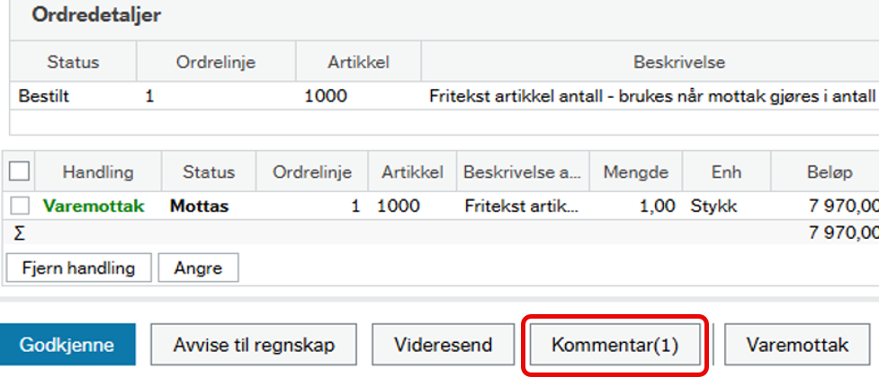
Mer om Meldings-feltet
Ment å erstatte Transaksjonstekst som «intern beskjed»
Meldingen vil vises på den nye Kommentar-knappen i de ulike godkjennings-bildene (i oppgavelista), bl.a.:
Godkjenning eller attestasjon av rekvisisjon
Godkjenning eller attestasjon av innkjøpsfaktura
Manglende varemottak

Slide 8
Viktige endringer – Inngående faktura
Kommentar fra VEF blir mulig
Men den havner ikke i arbeidsflytloggen, men på den nye Kommentar-knappen
Ny Kommentar-knapp
Anbefaler at innkjøpere ikke legger til kommentarer på denne knappen, men i stedet bruker arbeidsflytloggen som før – bedre synlighet for BDM/andre mottakere

Slide 9
BOTT endringsbehov
Flere av endringene som nå kommer, innfrir endringsbehov som BOTT har, f.eks.
Obligatorisk avtalefelt
Prisfelt og synlig varenavn, varenr. og pris i handlekurven
Land på «egendefinert adresse»
Færre tekstfelter i IO*
Kommentar fra VEF til arbeidsflyt
Vi har fortsatt flere punkter på endringsbehov-lista, og det jobbes mot BOTT-forvaltning og DFØ med hvordan vi kan få implementert flere av disse.

Slide 10
Agenda
Velkommen - Tema for møtet
Oppdateringer i innkjøps- og fakturaløsningen i Unit4
Rapporter og Spørringer
Manuell avslutning av ordre
Hvor kan du finne mer informasjon Opplæring Brukerstøtte
Spørsmål og svar

Slide 11
Ulike tilganger
Merk!
Hvilke rapporter og spørringer man har tilgang til, er avhengig av rolle og tilganger.
Derfor vil du kanskje ikke finne alle spørringer og rapporter som gjennomgås i dag, men vi har forsøkt å i størst mulig grad omtale innhold som de fleste skal ha tilgang til.
Ikke alle innkjøpere ser det samme, fordi noen kan ha ulike andre roller i tillegg.
Innkjøper vil i mange tilfeller se mer enn fagrekvirent.

Slide 12
Generelt om å bruke rapporter/spørringer
Se videoene på Spørring bilag - generell (UTEN LYD) (infocaption.com) og ha et bevisst forhold til utvalgskriterier når du søker
Bruk avkrysningsfelter
Bruk av *
Bruk av knapp med tre prikker
Se også Spørringer for innkjøp og faktura | DFØ (dfo.no)

Slide 13
Hvor finner man rapporter
Under Innkjøp
Under Felles
Under Rapporter
Søkefeltet (øverst til høyre)

Slide 14
Eksempler:
Arbeidsflyter (rekvisisjon, faktura)
Detaljer innkjøpsordre
Ordrestatus med kvittering
Fakturastatus – fakturanr
Merk at status Arbeidsflyt her inkluderer ventetrinnet, da vil man ikke finne den på flyt, men på Varemottak
Faktura i påvente av varemottak / Mine faktura i påvente av varemottak
Faktu(r)aer* med loggverdier og kommentarer (stavefeilen er meldt DFØ)
Oversikt betalt/ikke betalte faktura

Slide 15
Finne igjen anleggsinfo
Finne Anleggs ID når du har fakturanummeret:
BOTT Spørring – søk opp fakturaen
Kopier konteringen (konto, koststed og delprosjekt) samt beløp inn i søkefeltene
Fjern fakturanummeret fra søkefeltet
Trykk på «Søk»
Finne igjen anleggsinfo lagt inn i en innkjøpsordre:
Varemottak – før bokføring
Innkjøpsordre med anleggsinfo – etter bokføring

Slide 16
Agenda
Velkommen - Tema for møtet
Oppdateringer i innkjøps- og fakturaløsningen i Unit4
Rapporter og Spørringer
Manuell avslutning av ordre
Hvor kan du finne mer informasjon Opplæring Brukerstøtte
Spørsmål og svar

Slide 17
Oppfølging og lukking av ordrer – Årsaker til at ordre ikke lukkes automatisk
Faktura kan ikke matches mot IO, og blir omgjort til Leverandørfaktura.
«Rest avbestilt» fører ikke automatisk til at ordre lukkes/får status Ferdig.
Hvis det legges til ekstra varelinje(r) i varemottaket (f.eks. frakt), vil disse linjene ikke automatisk lukkes/få status ferdig.
Dersom det er bestilt et antall, men tas varemottak på 1 stk og totalsum

Slide 18
Oppfølging og lukking av ordrer
Hvis en ordre er fullt ut tatt varemottak på, alle tilknyttede bilag er bokført, og ordren burde blitt stengt ved bokføring, bør ordren avsluttes manuelt.
Man skal ikke avslutte ordre manuelt så lenge det fortsatt forventes faktura mot varelinjer som ikke har status Ferdig. Det hender at det er tatt varemottak før faktura er lest inn, og da må man vente til alle fakturaer er mottatt og bokført før man stenger ordren manuelt.
Det er kun i de tilfeller der varemottak er fullt utført, fakturaer er matchet mot ordren og bokført, men ordren har fortsatt status bestilt (er åpen), samt man vet at ordren ikke skal knyttes mot flere faktura, at man skal avslutte ordren manuelt.

Slide 19
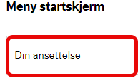
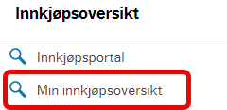
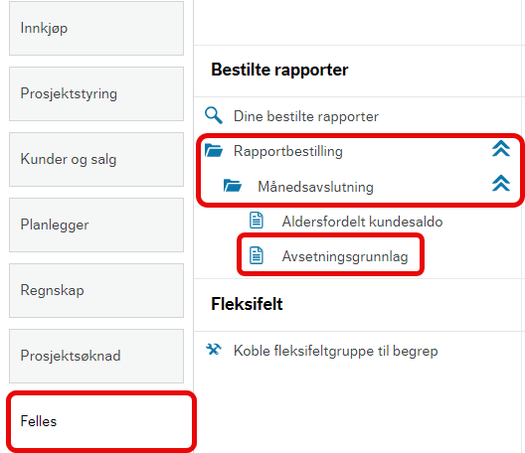
Hvor finner vi de åpne ordrene?
Min innkjøpsoversikt
Avsetningsgrunnlaget

Slide 20
Litt bakgrunnsinformasjon
Når en innkjøpsordre ikke blir koblet mot faktura, eller av andre årsaker blir stående åpen (status Bestilt) så vil økonomene få opp denne i rapporten avsetningsgrunnlag.
Nå etter nesten 2 år i Unit4 vil mange enheter ha et stort volum av åpne ordre, som ikke reelt er utestående.
Periodeavslutter enhet skal ta ut Avsetningsgrunnlag etter hver cutoff, men det kan være uklart for dem hva som skal avsettes, oppfordrer derfor innkjøpere til dialog med periodeavslutteren ved sin enhet.

Slide 21
Avsetningsgrunnlaget
Koststed: Ett koststed, eller starten på ett og *
Periode, eks 202410
Vurder min. beløp
Her kan man fjerne hakene man ikke vil ha med (fjern hovedboktrans på flyt, vurder leverandørfakt på flyt)
Trykk på «Lagre»
Kan finne rapporten ved å trykke «Dine bestilte rapporter»

Slide 22
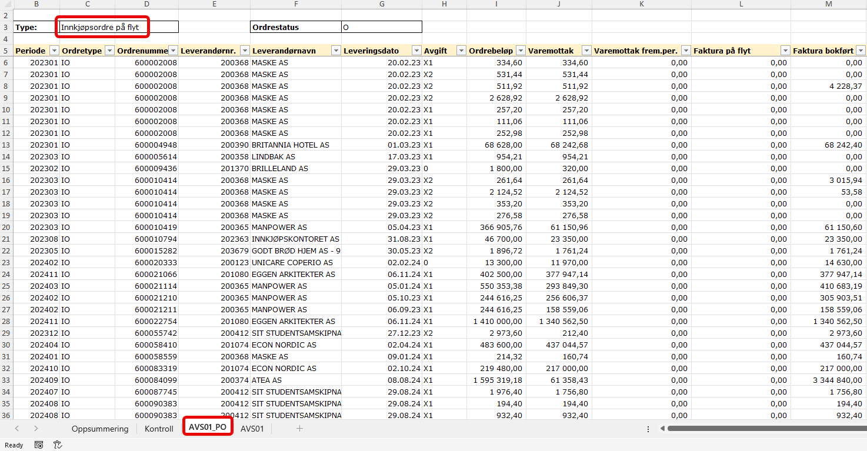
Fane som gjelder innkjøpsordre

Slide 23
Hvordan avslutte ordre manuelt
Tips!
Åpne ordren i varemottak først, for å se hva som er gjort der. Hva er tatt imot, hva står åpent.

Slide 24
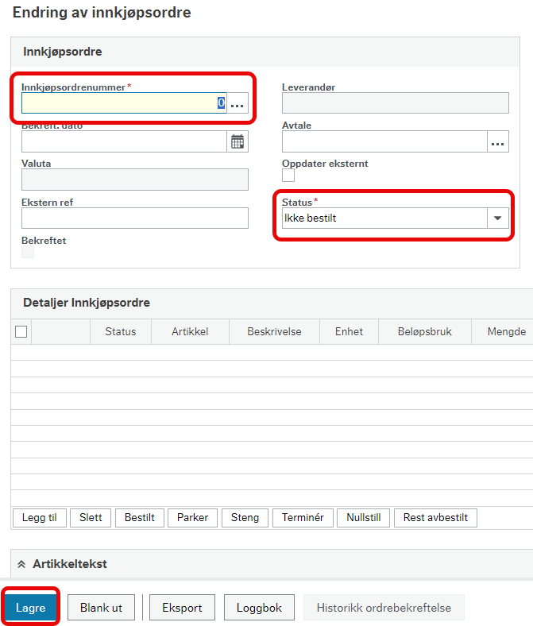
Fyll inn IO-nummer
Status endres til Avsluttet
Du vil få denne meldingen x antall ordrelinjer
Ikke gjør endringer på linjenivå, kontering eller noe annet.
Trykk på «Lagre»

Slide 25
Feilmelding – hva nå?
Dessverre opplever vi feilmeldinger som stopper oss fra å avslutte enkelte ordre.
Samle opp IO-numrene du får feilmelding på, send til Økonomiavdelingen i NTNU Hjelp eller på kontakt@okavd.ntnu.no
Vi melder til DFØ – søm løser opp – du får melding tilbake når du kan avslutte ordrene

Slide 26
Oppfølging og lukking av ordrer - Oppsummering
Å manuelt avslutte ordre via Oppfølging innkjøp – Endring av innkjøpsordre, skal kun gjøres på hodenivå, og kun ved endring av status til Avsluttet.
Å manuelt avslutte ordre via Oppfølging innkjøp – Endring av innkjøpsordre, skal kun gjøres når ordre ikke er i flyt, varemottak er fullt tatt, og når alle faktura tilhørende ordren er bokført.
Typiske årsaker til å måtte avslutte ordre manuelt er:
Omgjøring til LEV-faktura – ordre kan avsluttes umiddelbart*
Rest avbestilt – avvent til alt er bokført
Lagt til ekstra linjer eller tatt mottak på avvikende antall – avvent til alt er bokført
*(dersom ikke annen tilknyttet faktura på flyt)

Slide 27
Agenda
Velkommen - Tema for møtet
Oppdateringer i innkjøps- og fakturaløsningen i Unit4
Rapporter og Spørringer
Manuell avslutning av ordre
Hvor kan du finne mer informasjon Opplæring Brukerstøtte
Spørsmål og svar

Slide 28
Hvor kan du finne mer informasjon
BOTT-samarbeidet.no – Alt tilgjengelig materiale utarbeidet av BOTT. Inkluderer prosesskart, rutinebeskrivelse, rollebeskrivelser, lenker til e-læringskurs og brukerskjemaer
NTNU Innsida – Støtte til fagbrukere – BtB – Viktig informasjon og nyttige lenker
NTNU Innsida – Kurs og opplæringsmateriell i BtB-prosessen – NY!
NTNU Innsida-kanal BtB-informasjon – Oppfordrer sterkt alle med roller i BtB-prosessen til å følge denne!
Team for BtB Brukerstøtte og erfaringsutveksling – Erstatter brukerstøttechatten
Spørsmål rettes til: kontakt@okavd.ntnu.no

Slide 29
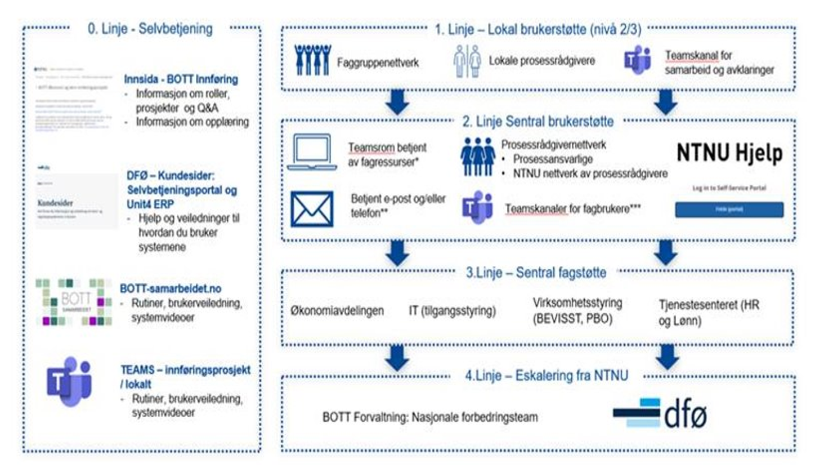
Brukerstøtte

Slide 30
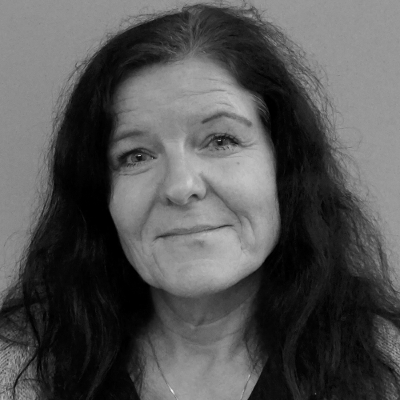
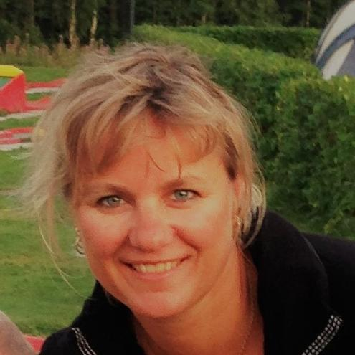
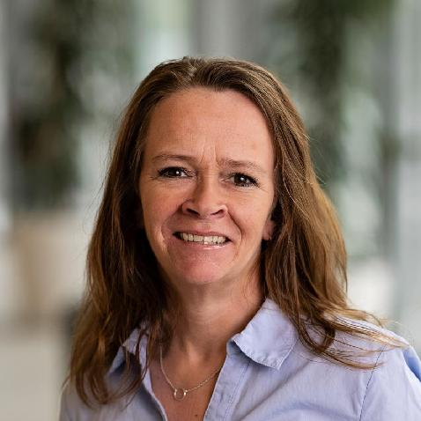
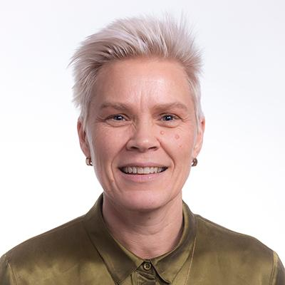
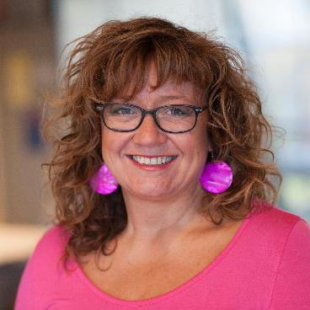
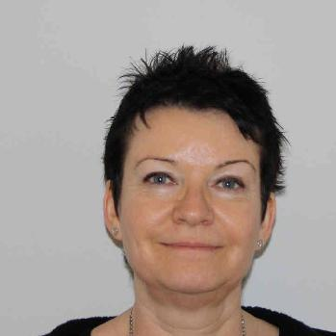
Kontaktpersoner btb
Prosessansvarlig:
Maren Ellingsberg
Prosessansvarlig btb
Prosessrådgivere:
Kristin Brevik Antonsen
Prosessrådgiver Felles adm.
Wenche Wilhelmsen Finseth
Prosessrådgiver IV
Randi Leikvold
Prosessrådgiver ØK
Åse Vibeke Belsvik
Prosessrådgiver IE
Marianne Storset
Prosessrådgiver MH
Marianne Trælnes
Prosessrådgiver IV
Cecilie Heimdal
Prosessrådgiver HF
Nina Simonsen
Prosessrådgiver SU
Anneli Røros
Prosessrådgiver AD
Anne-Grethe Nilsen
Prosessrådgiver NV
Anna Gulla
Prosessrådgiver VM

Slide 31
Spørsmål og svar

Slide 32
Takk for deltakelsen!

